Slide 1
软件体系结构
Software Architecture

Slide 2
第2章软件体系结构建模
软件体系结构建模的种类（按照建模的侧重点不同）
  结构模型：以体系结构的构件、连接件和其他概念来刻画结构，并力图通过结构来反映系统的重要语义内容，包括系统的配置、约束、隐含的假设条件、风格、性质等。
  框架模型：与结构模型类似，但它不太侧重描述结构的细节而更侧重于整体的结构。

Slide 3
第2章软件体系结构建模
软件体系结构建模的种类（按照建模的侧重点不同）
  动态模型：对结构或框架模型的补充，研究系统的“大颗粒”的行为性质。
  过程模型：过程模型研究构造系统的步骤和过程，因而结构是遵循某些过程脚本的结果。
  功能模型：认为体系结构是由一组功能构件按层次组成，下层向上层提供服务。

Slide 4
第2章软件体系结构建模
2.1 “4+1”视图模型
2.2 体系结构的核心模型
2.3 体系结构的生命周期模型
2.4 软件体系结构抽象模型（略）

Slide 5
2.1 “4+1”视图模型
“4+1”视图模型的提出：
  Kruchten，1995年
  从5个不同的视角来描述软件体系结构。
  每一个视图只关心系统的一个侧面，5个视图结合在一起才能反映系统的软件体系结构的全部内容。

Slide 6
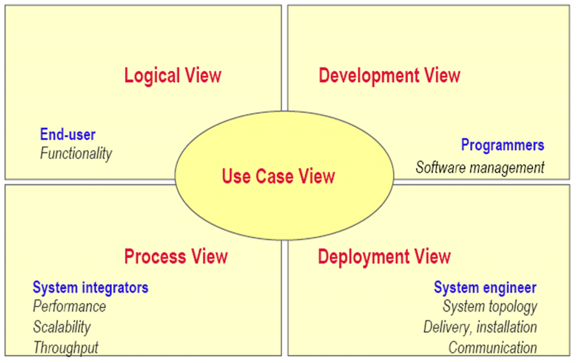
2.1 “4+1”视图模型

Slide 7
2.1 “4+1”视图模型
逻辑视图
  主要支持系统的功能需求，即系统提供给最终用户的服务。
  系统分解成一系列的功能抽象，这些抽象主要来自问题领域。
构件
连接件
类
关联
包含，聚集
类服务
使用
继承
参数化类
实例
类层次

Slide 8
2.1 “4+1”视图模型
面向对象技术中，通过抽象、封装和继承，可以用对象模型来代表逻辑视图，用类图来描述逻辑视图。
类图用于表示类的存在以及类与类之间的相互关系，是从系统构成的角度来描述正在开发的系统。
  关联关系表示两个类之间存在某种语义上的联系，由附加在横线上的短语说明。
  包含关系，带有实心圆的一端表示整体，另一端表示部分
  使用关系，带有空心圆的一端连接在请求服务的类，另一端连接在提供服务的类
  继承关系，箭头由子类指向基类

Slide 9
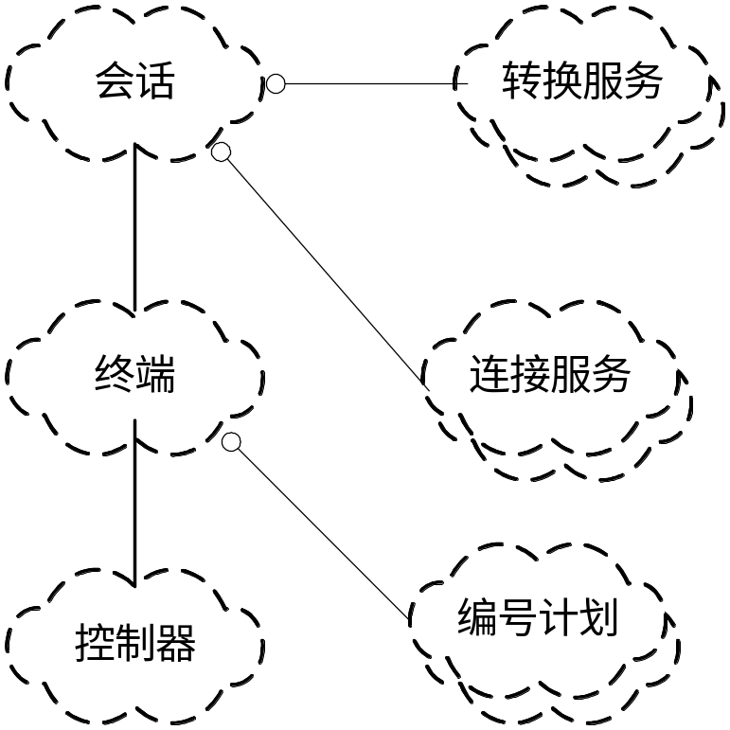
2.1 “4+1”视图模型
逻辑视图中使用的风格为面向对象的风格，逻辑视图设计中要注意的主要问题是要保持一个单一的、内聚的对象模型贯穿整个系统。

Slide 10
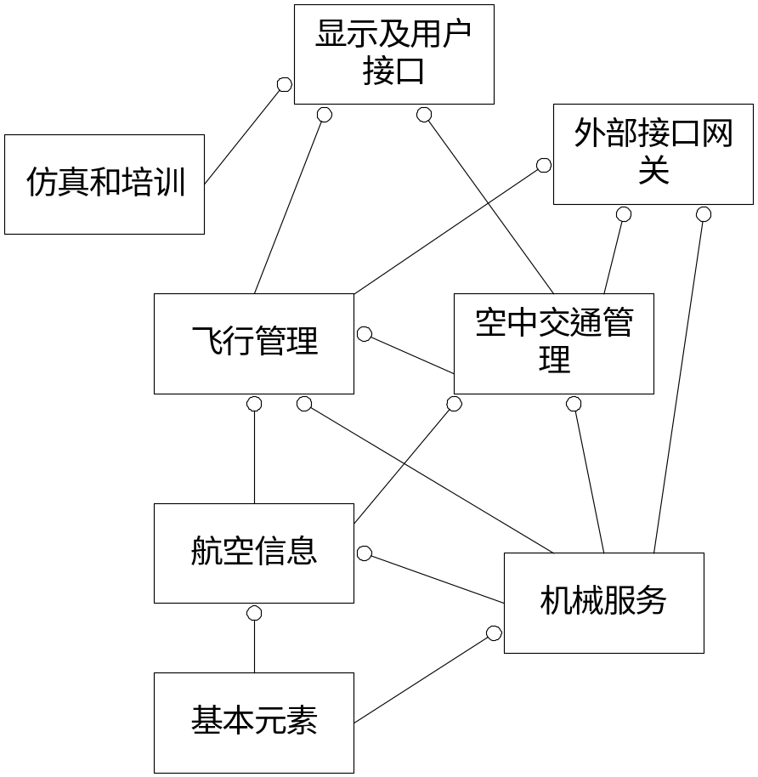
2.1 “4+1”视图模型
对于规模更大的系统来说，体系结构级中包含数十甚至数百个类 。

Slide 11
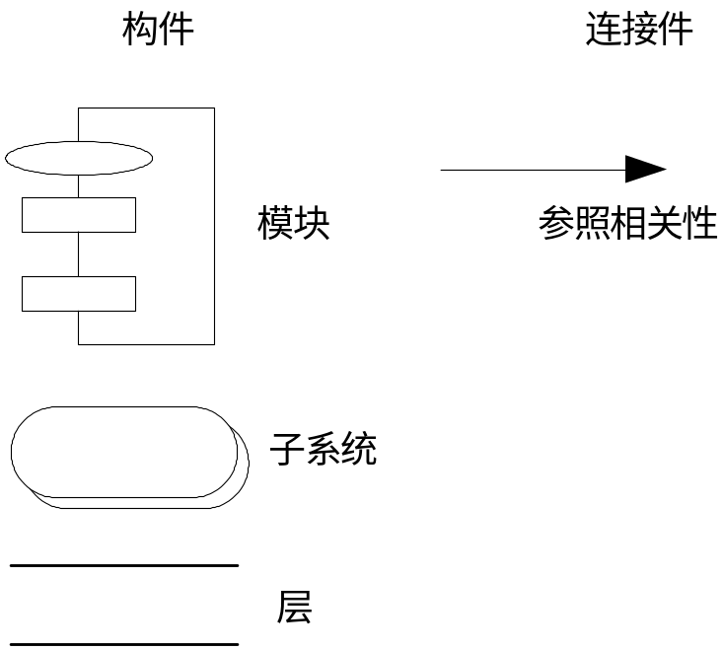
2.1 “4+1”视图模型
开发视图
  也称模块视图，侧重于软件模块的组织和管理。
  通过系统输入输出关系的模型图和子系统图来描述。

Slide 12
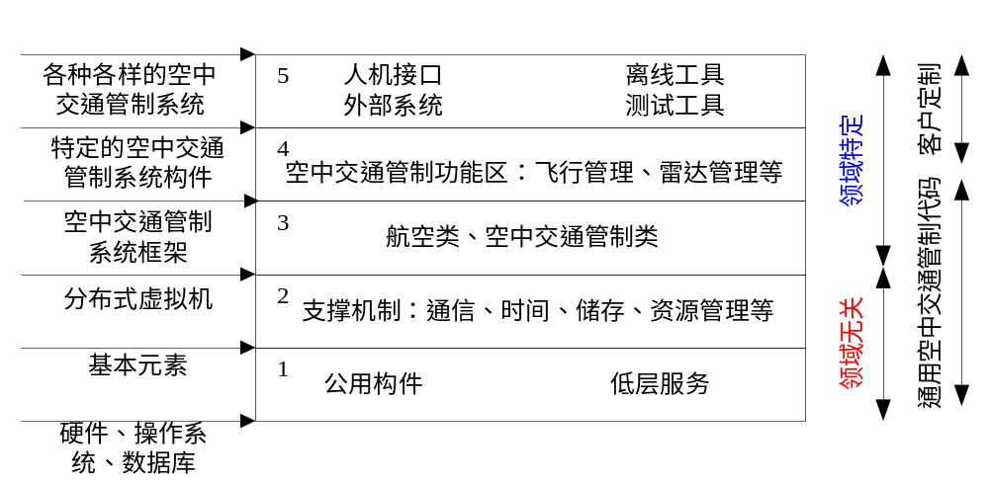
2.1 “4+1”视图模型
在开发视图中，最好采用4-6层子系统，而且每个子系统仅仅能与同层或更低层的子系统通讯。
设计时要充分考虑，对于各个层次，层次越低，通用性越强。

Slide 13
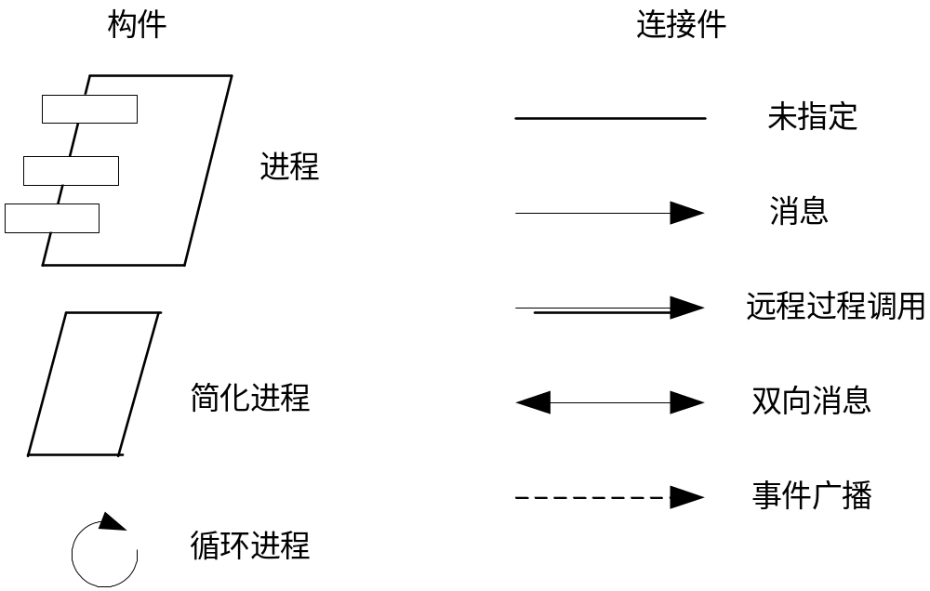
2.1 “4+1”视图模型
进程视图
  也称为并发视图。侧重于系统的运行特性，主要关注一些非功能性的需求。
  可以描述成多层抽象，每个级别分别关注不同的方面。

Slide 14
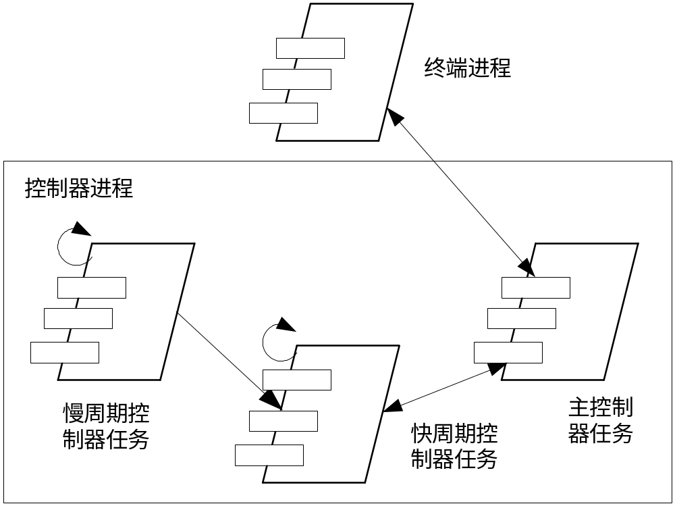
2.1 “4+1”视图模型

Slide 15
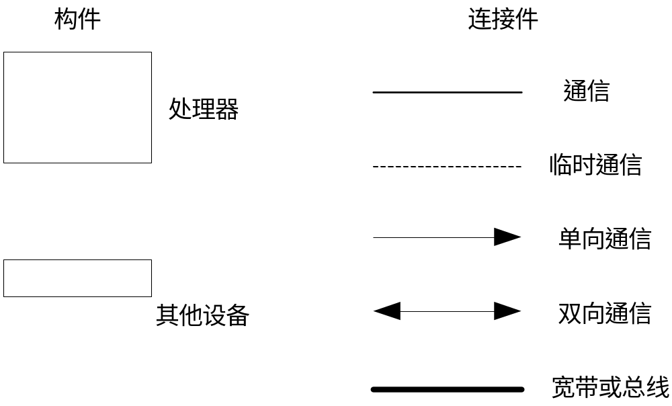
2.1 “4+1”视图模型
物理视图
  主要考虑如何把软件映射到硬件上，它通常要考虑到系统性能、规模、可靠性等。解决系统拓扑结构、系统安装、通讯等问题。

Slide 16
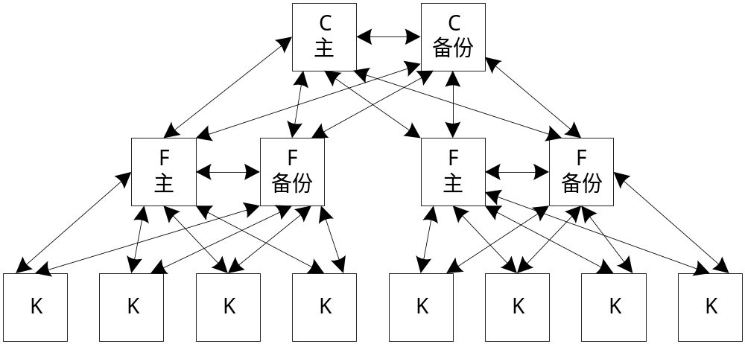
2.1 “4+1”视图模型

Slide 17
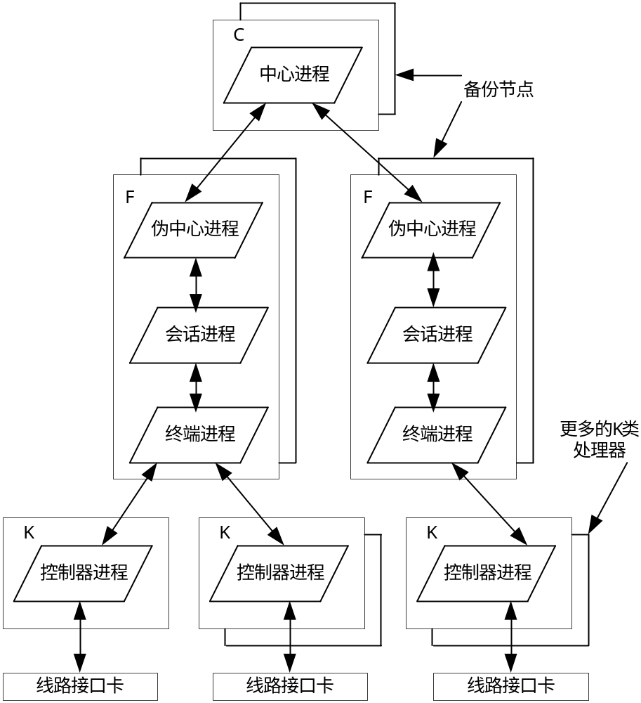
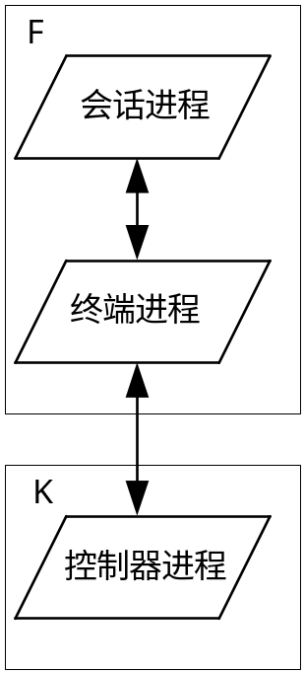
2.1 “4+1”视图模型

Slide 18
2.1 “4+1”视图模型
场景视图
  场景是重要系统活动的抽象，它使四个视图有机联系起来。使用重要场景的一个子集——用例的实例——来显示四个视图的元素一起无缝的工作。
  场景帮助设计者找到体系结构的构件和它们之间的作用关系。同时，也可以用场景来分析一个特定的视图，或描述不同视图构件间是如何相互作用的。
  场景可以用文本表示，也可以用图形表示。

Slide 19
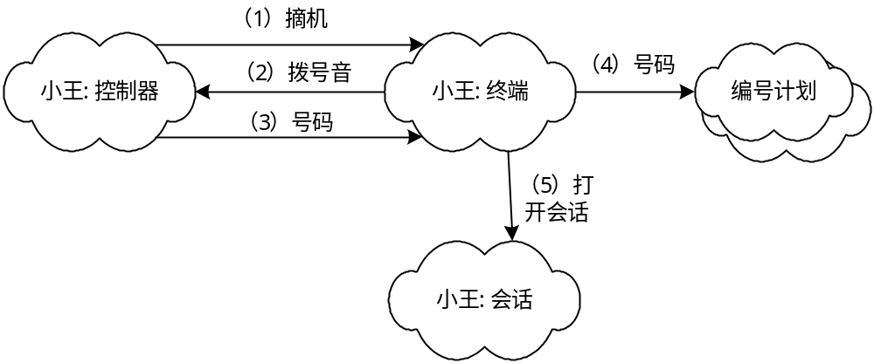
2.1 “4+1”视图模型

Slide 20
2.1 “4+1”视图模型
小结
  逻辑视图和开发视图描述系统的静态结构，而进程视图和物理视图描述系统的动态结构。
  对于不同的软件系统来说，侧重的角度也有所不同。
    对于管理信息系统来说，比较侧重于从逻辑视图和开发视图来描述系统
    对于实时控制系统来说，则比较注重于从进程视图和物理视图来描述系统。

Slide 21
2.2 体系结构的核心模型
软件体系结构的核心模型由5种元素组成
  构件、连接件、配置、端口和角色
  构件、连接件、配置是最基本的元素

Slide 22
2.2 体系结构的核心模型
构件是具有某种功能的可重用的软件模板单位，表示系统中主要的计算元素和数据存储。
构件有原子构件和复合构件两种。
  原子构件是不可再分的构件，底层由实现构件的类组成。
  复合构件由原子构件和/或其他复合构件通过连接而成

Slide 23
2.2 体系结构的核心模型
连接件表示构件之间的交互。
配置表示构件和连接件的拓扑逻辑和约束。
构件作为一个封装的实体，只能通过接口与外部交互构件的接口由一组端口组成，每个端口表示构件和外部的交互点
连接件也有接口，连接件的接口由一组角色组成。连接件的每一个角色定义了该连接件表示的交互的参与者。

Slide 24
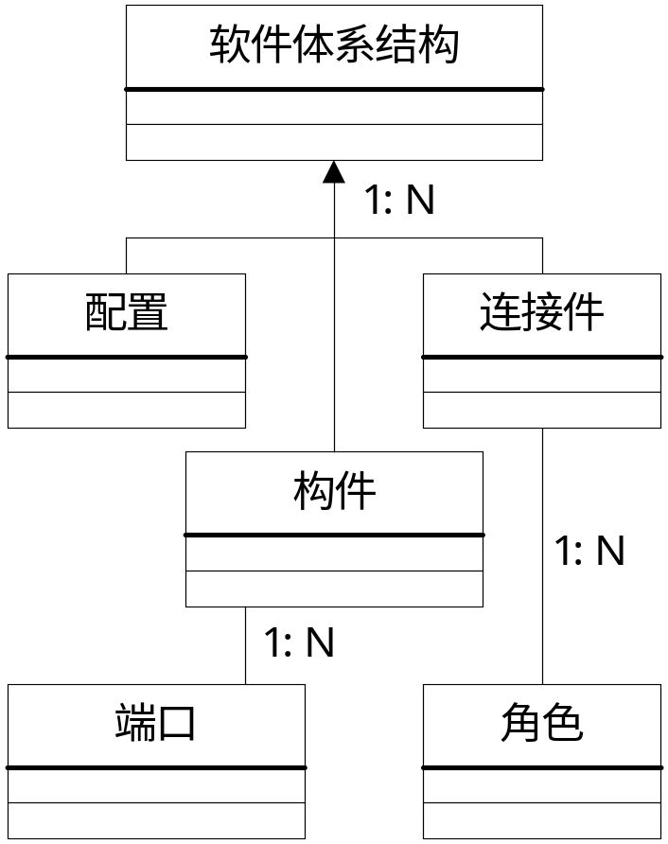
2.2 体系结构的核心模型

Slide 25
2.3 体系结构的生命周期模型
软件体系结构的建立应位于需求分析之后，软件设计之前。
需求分析
建立体系结构
设计
实现
测试

Slide 26
2.3 体系结构的生命周期模型
软件开发过程
  需求分析阶段：体系结构需求包括需求获取、生成类图、对类分组、将类打包成构件和需求评审等过程。
  建立软件体系结构阶段：系统结构设计师从结构角度分析整个系统，选择恰当的构件、构件间的相互作用关系以及对它们的约束，最后形成一个系统框架以满足用户需求，为设计奠定基础。

Slide 27
2.3 体系结构的生命周期模型
软件开发过程
  设计阶段：主要对系统进行模块化并决定描述各构件间的详细接口、算法和数据类型的选定。对上支持建立体系结构阶段形成的框架，对下提供实现基础。
  实现阶段：将设计阶段设计的算法和数据类型用语言实现，得到满足需求的目标系统。实现过程以复审后的文档化的体系结构说明书为基础，每个构件必须满足软件结构中说明的对其他构件的责任

Slide 28
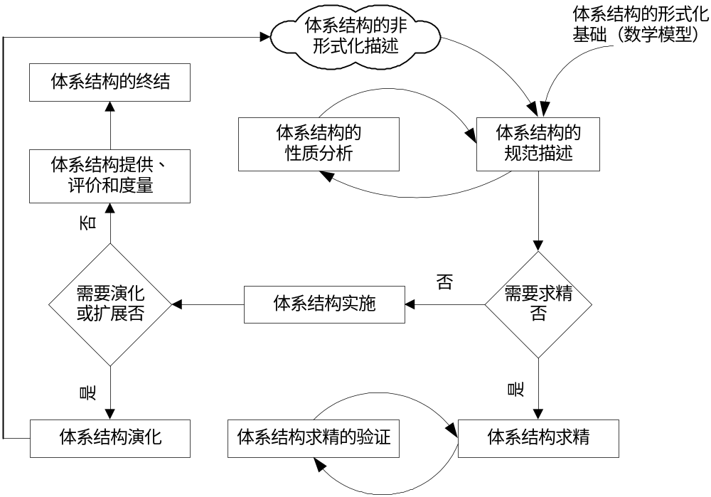
2.3 体系结构的生命周期模型
生命周期模型
1
7
2
6
4
5
3

Slide 29
本章作业与思考题
软件体系结构模型可以分为哪几种？
简要描述Kruchten的“4+1”模型。
简要描述软件体系结构的核心模型。
简要描述软件体系结构的生命周期模型。

